Slide 1
Qiskit學習成果
0801報告
Notes:
大家好，我是朱哲毅，這禮拜要跟大家報告的是我學習量子電腦基本原理以及使用qiskit套件的心得。

Slide 2
outline
MNIST (cont.)
Optimization
Notes:
我今天的報告會分為以下幾點，都承接於上禮拜的future work，第一點是QFT，第二點是我嘗試了一些qiskit的machine learning。

Slide 3
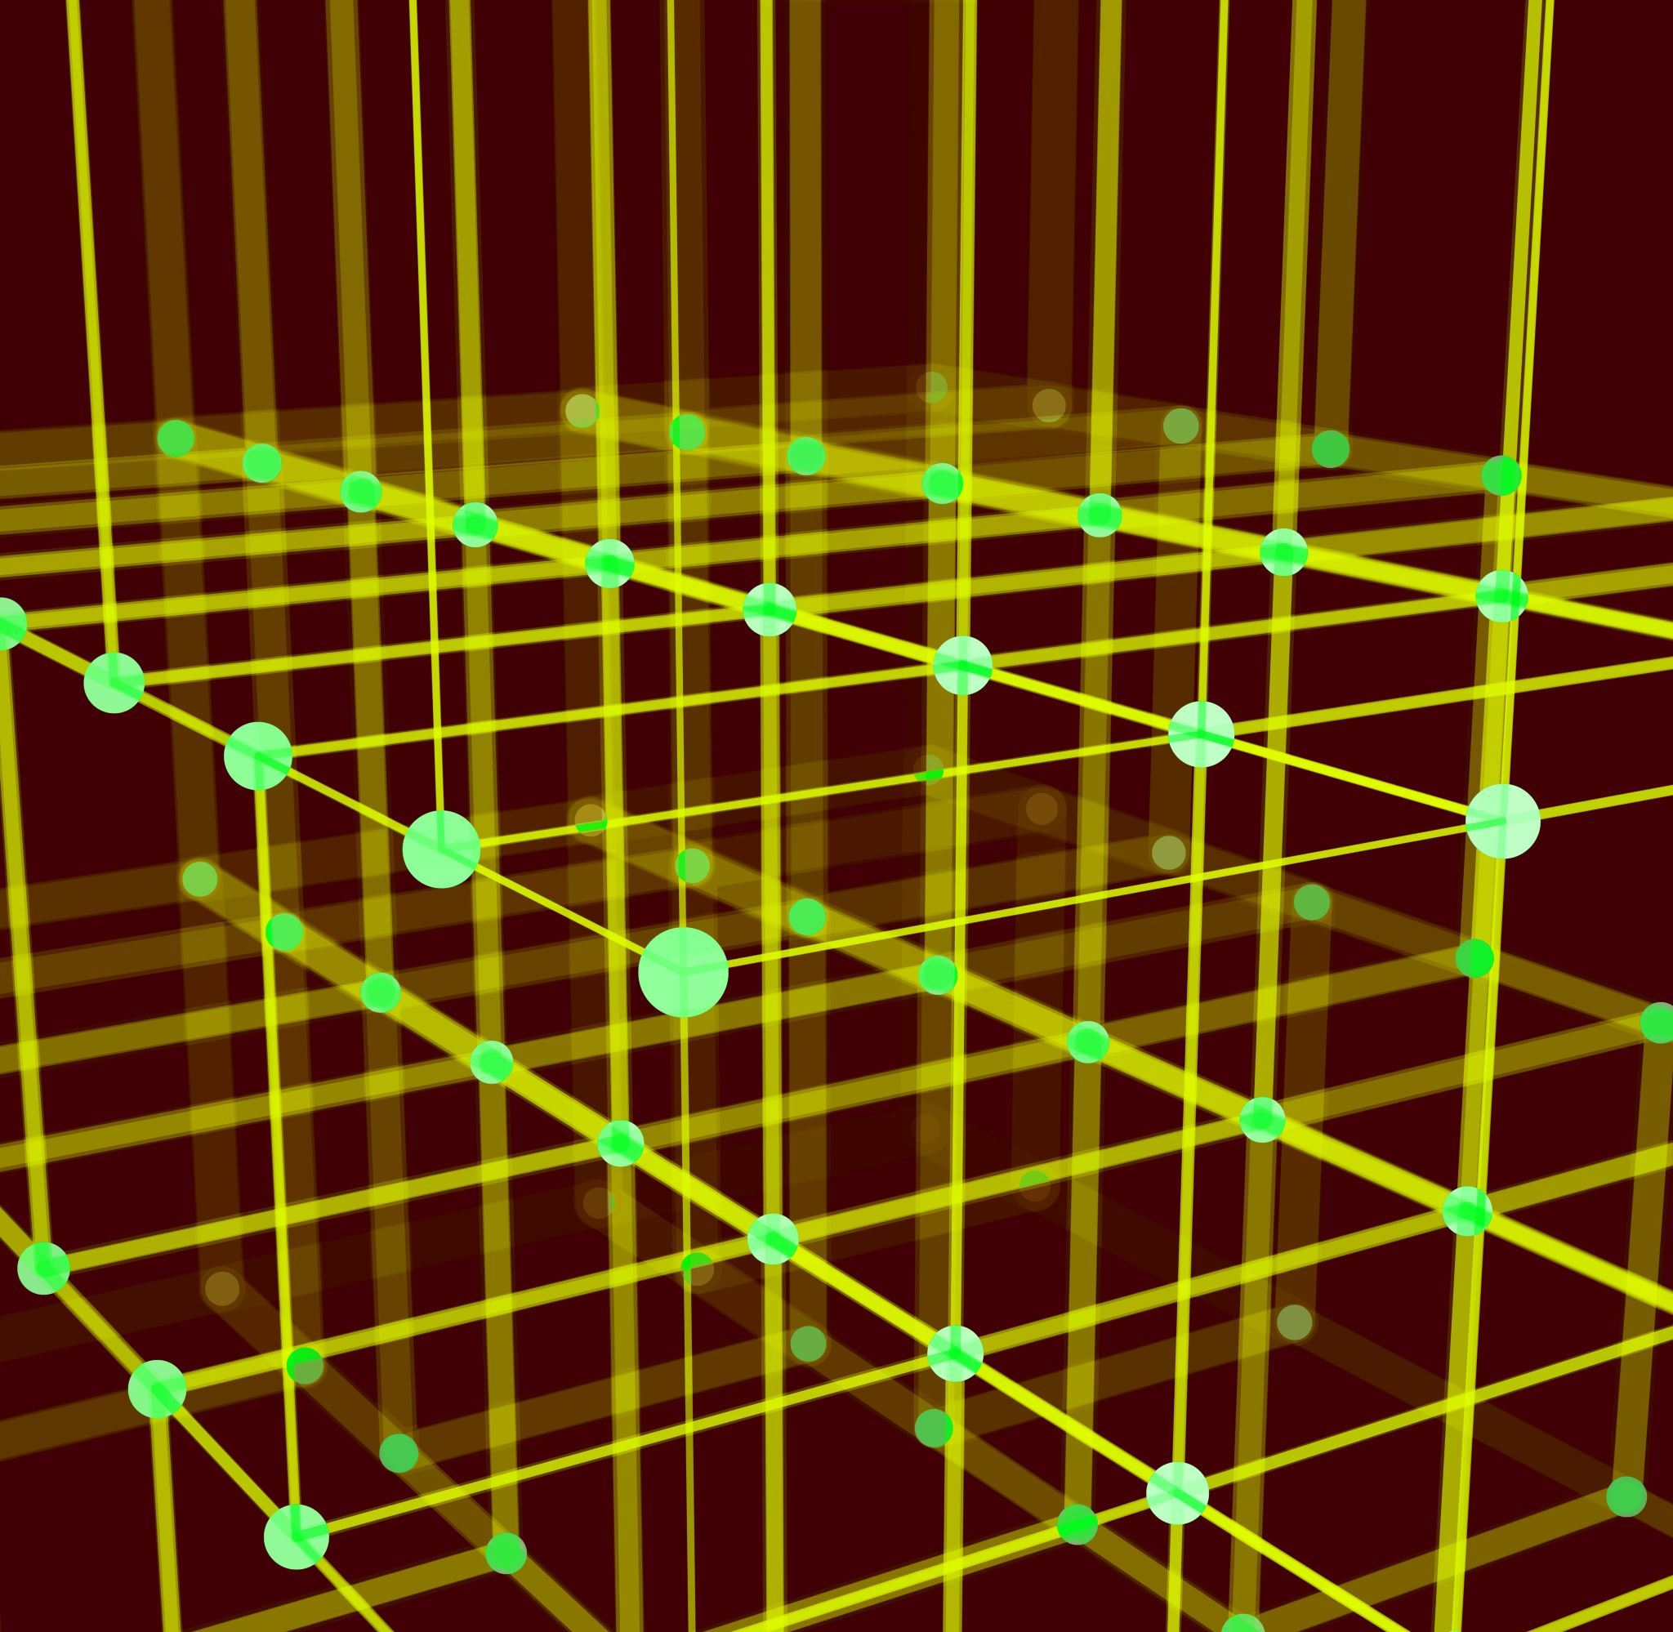
MNIST (cont.)

Slide 4
Gpu speed up
Enviroment
A100
Cuda 11.1
Python 3.8.13
Qiskit 0.37
GPU setting
Qiskit- simulator.set_options(device='GPU')
Problems
still takes a lot of time
Notes:
這禮拜認真看維基百科之後才了解到傅立葉轉換也有很多種，我們最常看的是連續的那種，上次楊安正博士像我們講解了他在線性代數裡面用空間的角度來看，然後我找到一個影片我覺得講解的很trivial，e的虛數次方，我們可以把它看作對於負數平念的rotation，而在把它乘上原本的g of t就會讓它變長變短，而我們在最後轉換出來的結果想求的是那張圖質心的偏移，因為這裡是連續，所以我們就用積分的方式來找質心，最後看到偏離越大的地方就是他可以拆分出頻率的地方。

Slide 5
results
As output layer
10 lables, 10 qubits -> 1hour 3 min , 70% accuracy
As Quantum Convolution Layer
10 lables, 9 qubits -> 3 hour 36 min, 60% accuracy
10 lables, 16 qubits -> NA

Slide 6
OPTIMIZATION

Slide 7
introduction
1. build the model from linear programming
2. implement the model from docplex
3. convert docplex model to QuadraticProgram(qiskit model)
4. (optional) covert to the right type for optimization
5. quantum optimizer
Notes:
接下來要介紹的是量子中的機器學習，我們要先確定我們的目標是甚麼，教學裡面把它以C跟q分為四大塊，C就是傳統、q就是量子，CC代表傳統dataset、運行在傳統的ml演算法，而我們主要在億的都是CQ，也就是傳統的資料及用在量子的機器學習模型上，所以第二點要如何把傳統的dataset encode成量子的樣子就很重要了，然後最後就是要把原本的circuit parameterized才可以進行訓練。

Slide 8
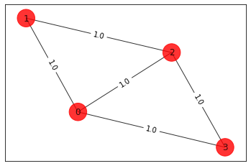
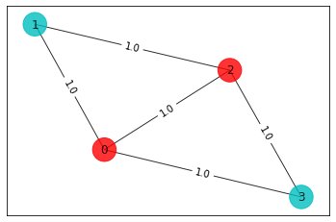
max cut problem
Notes:
接下來要介紹的是量子中的機器學習，我們要先確定我們的目標是甚麼，教學裡面把它以C跟q分為四大塊，C就是傳統、q就是量子，CC代表傳統dataset、運行在傳統的ml演算法，而我們主要在億的都是CQ，也就是傳統的資料及用在量子的機器學習模型上，所以第二點要如何把傳統的dataset encode成量子的樣子就很重要了，然後最後就是要把原本的circuit parameterized才可以進行訓練。

Slide 9
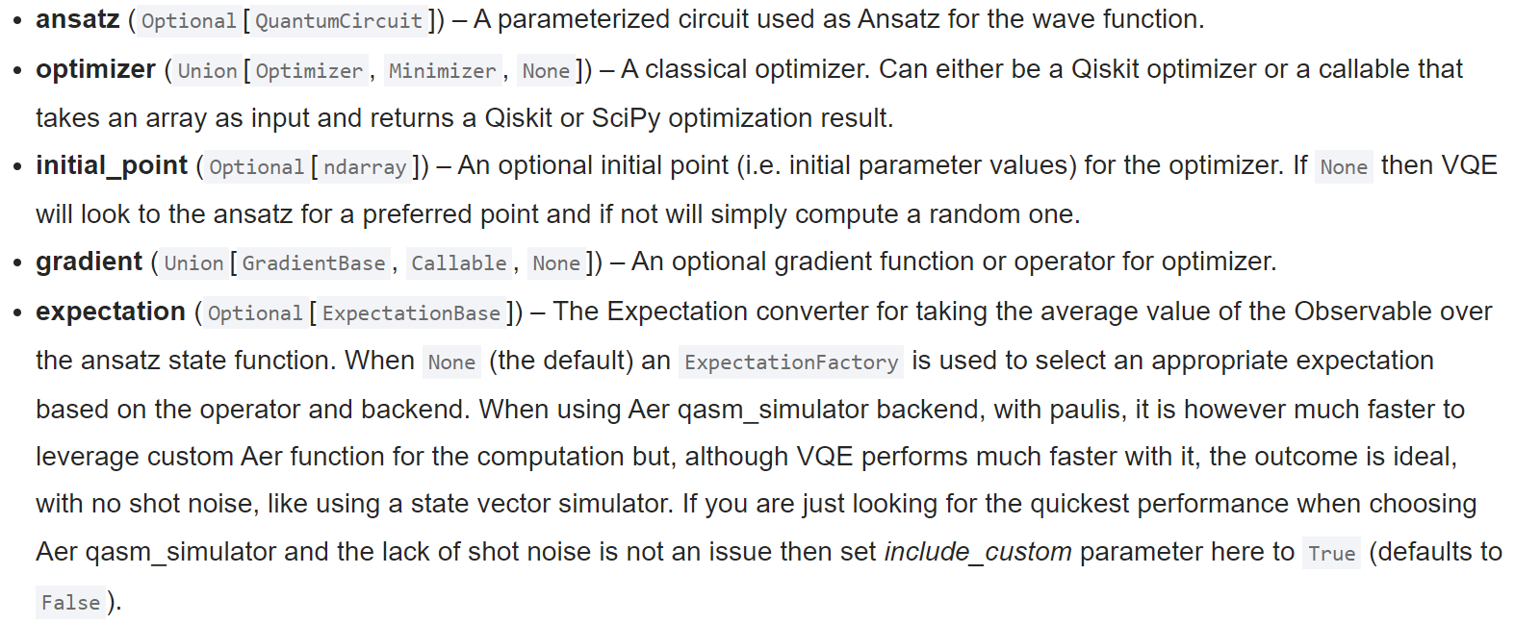
Minimum Eigen Optimizer
https://qiskit.org/documentation/stubs/qiskit.algorithms.VQE.html
Notes:
接下來要介紹的是量子中的機器學習，我們要先確定我們的目標是甚麼，教學裡面把它以C跟q分為四大塊，C就是傳統、q就是量子，CC代表傳統dataset、運行在傳統的ml演算法，而我們主要在億的都是CQ，也就是傳統的資料及用在量子的機器學習模型上，所以第二點要如何把傳統的dataset encode成量子的樣子就很重要了，然後最後就是要把原本的circuit parameterized才可以進行訓練。

Slide 10
Future work
Finish the MNIST project.
Try other optimize application problems

Slide 11
reference
https://github.com/yh08037/quantum-neural-network
https://qiskit.org/documentation/tutorials/simulators/1_aer_provider.html
Notes:
參考資料

